Slide 1
Кейс Автоматизация выдачи Ипотеки
Состав команды: Ермаков Кирилл, Рафиков Тимур, Тетюхин Максим, Котегов Никита
Год: не 2007
1/8

Slide 2
Предобработка датасета
Удаление коррелирующих признаков
Удаление и заполнение пропусков медианой
2/8

Slide 3
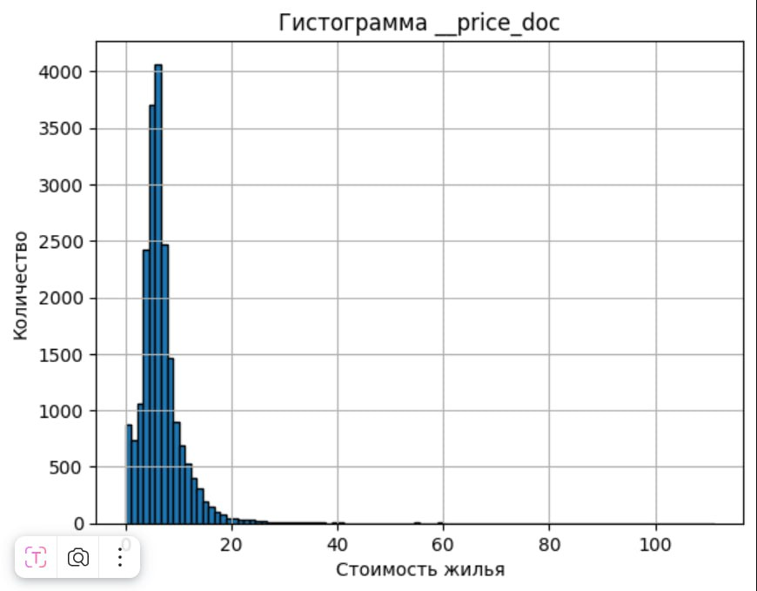
Анализ целевых переменных и определение используемой метрики
Выплатили: 84%
Не выплатили: 16%
* По горизонтальной оси представлена стоимость квартиры. По вертикальной оси – количество заявок на ипотеку на данную стоимость
3/8

Slide 4
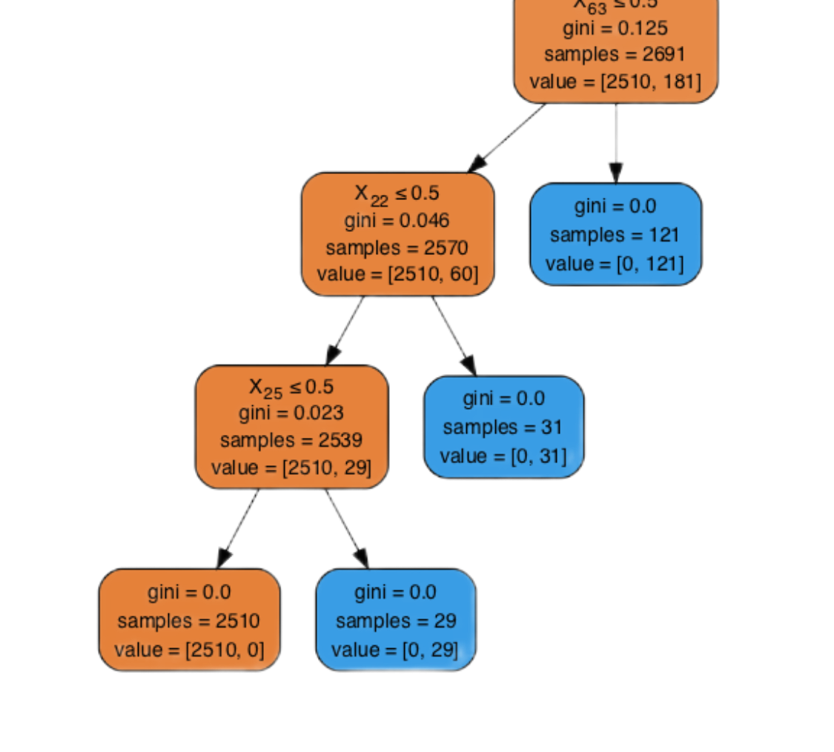
Выбор модели машинного обучения
Для данной задачи мы используем модель машинного обучения Random Forest
4/8

Slide 5
Решение задачи ранжирования кредитных заявок
ЗПРИОРИТЕТ = (1 – CHURN) * PRICE
CHURN – вероятность того, что человек не погасит ипотеку
PRICE – оценочная стоимость жилья
5/8

Slide 6

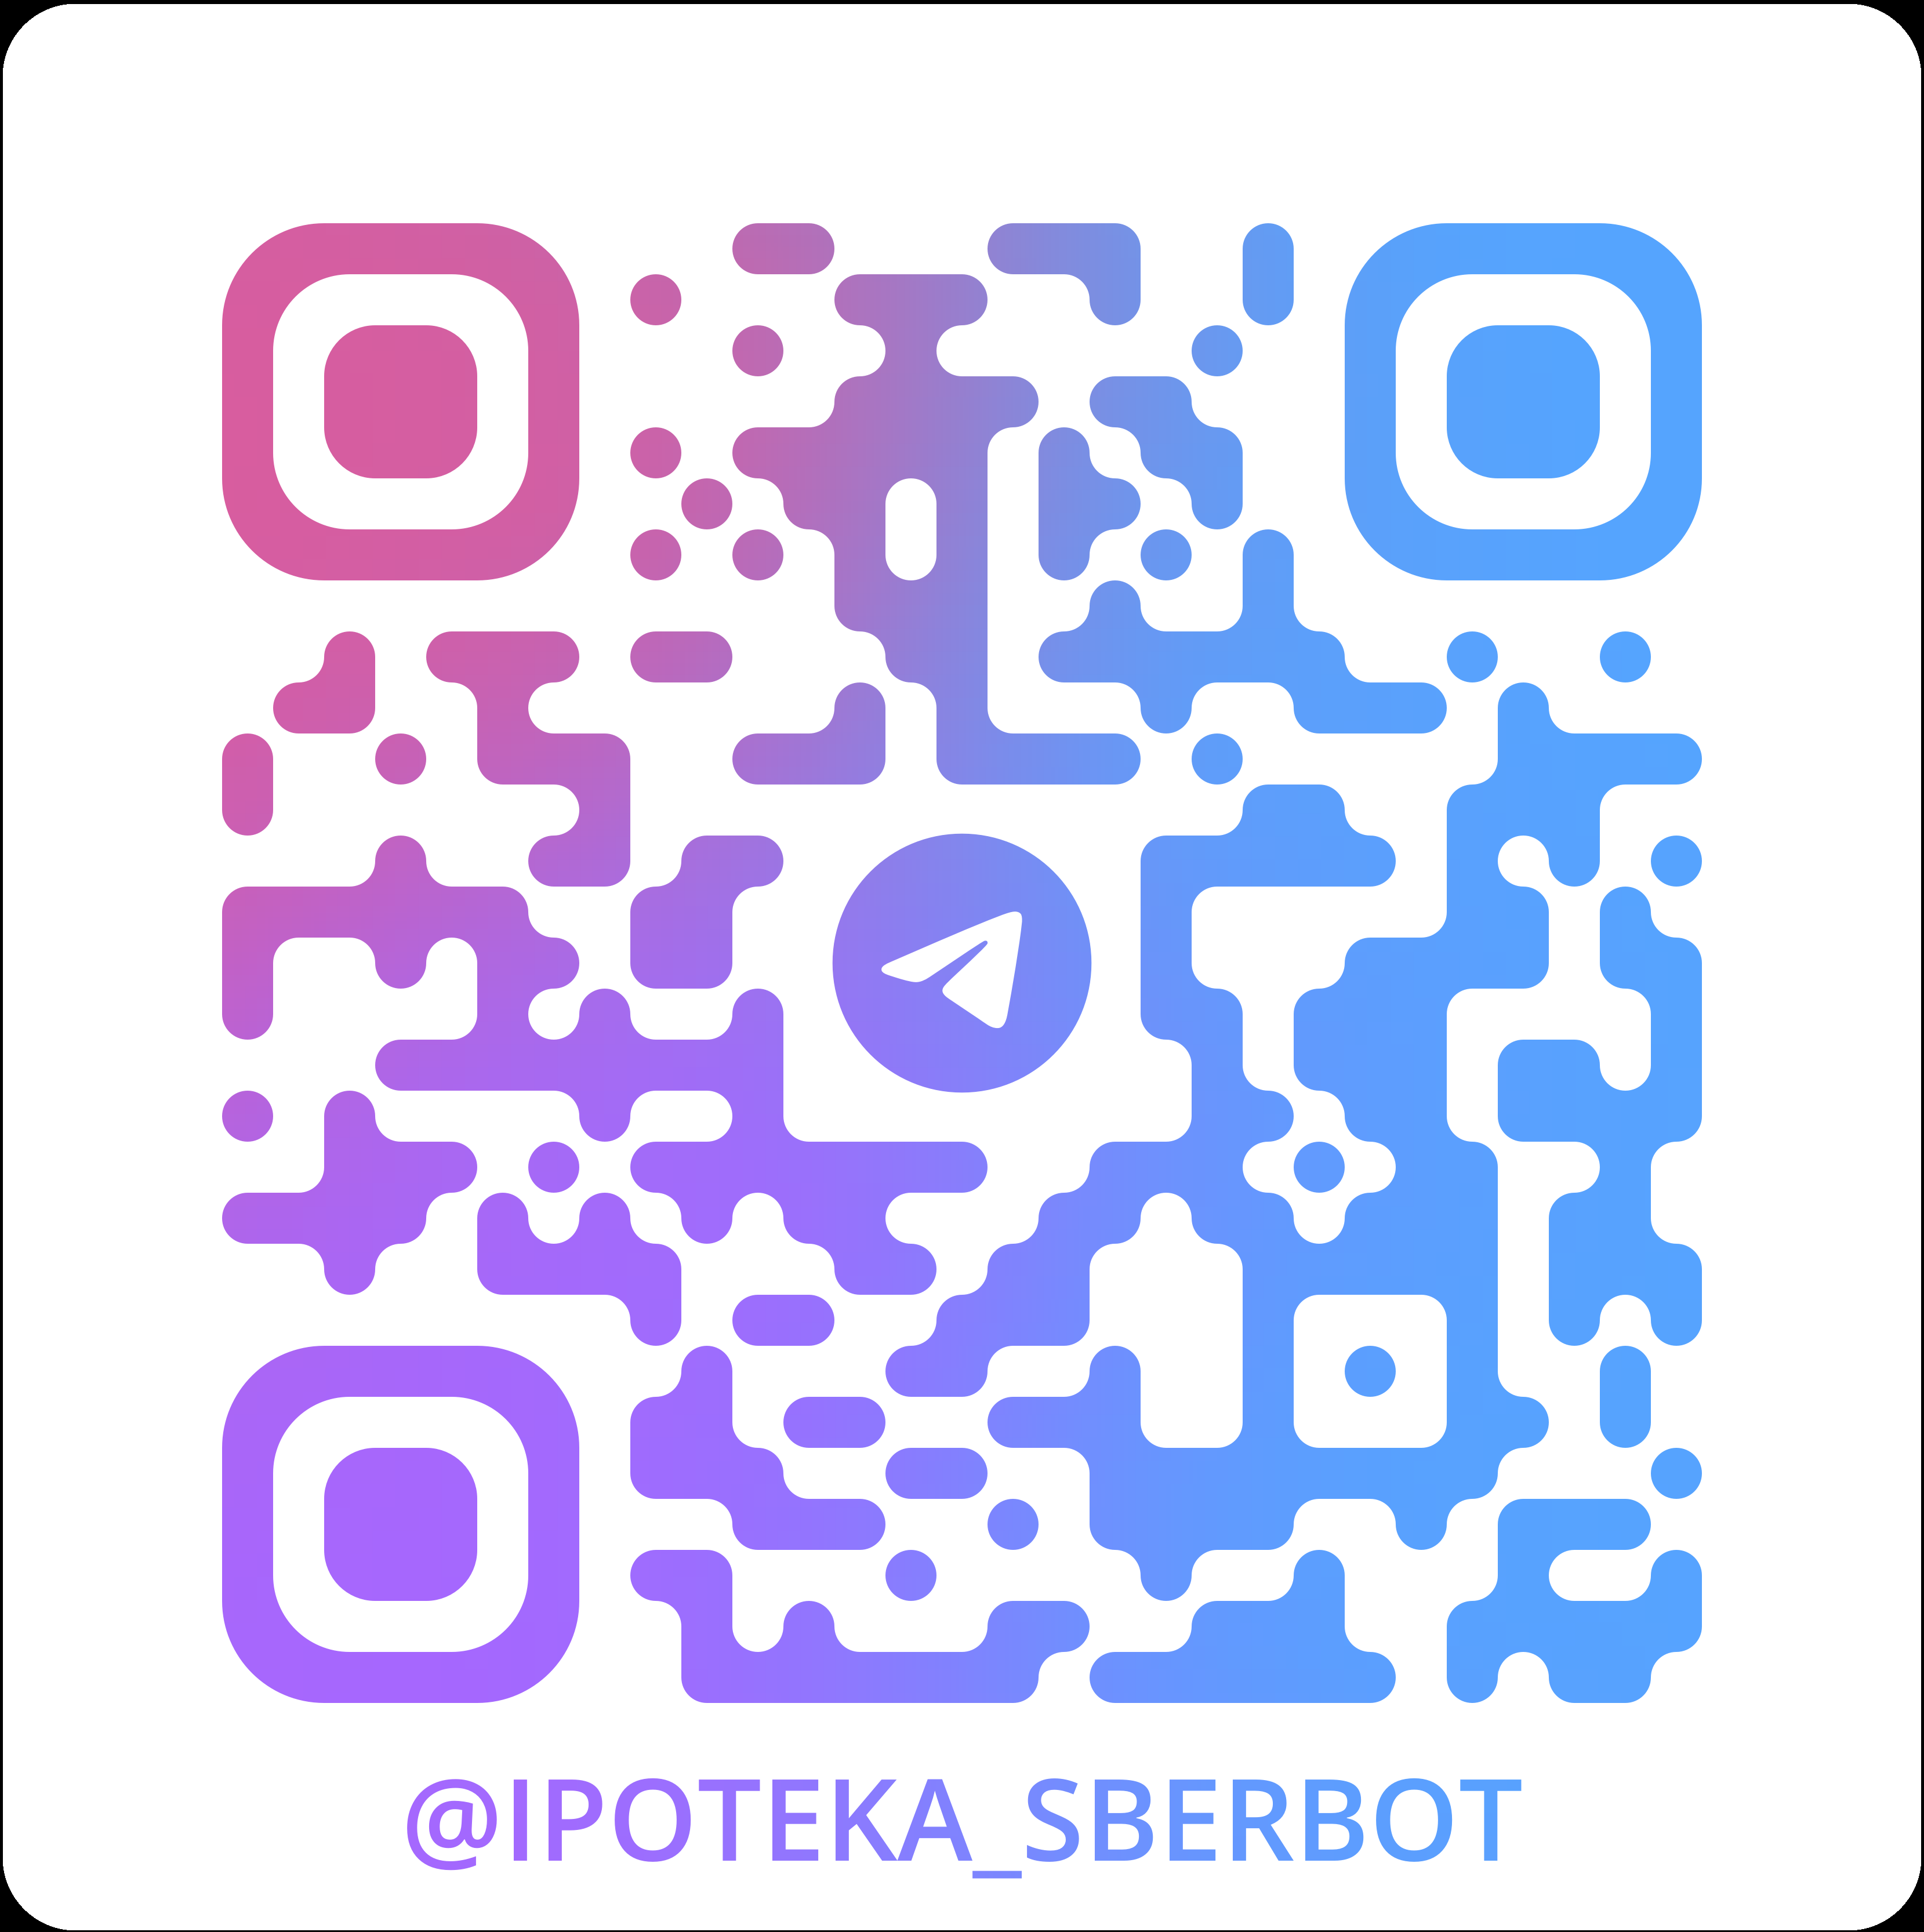

Интеграция с виртуальным ассистентом GigaChat
Анализ кредитных заявок
Виртуальный ассистент GigaChat может помочь сотрудникам банка быстро проанализировать кредитные заявки и получить рекомендации по их ранжированию.
Интерпретация решений
GigaChat предоставляет детальные объяснения, почему та или иная заявка была отклонена или одобрена, основываясь на результатах моделей машинного обучения.
6/8

Slide 7
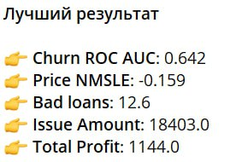
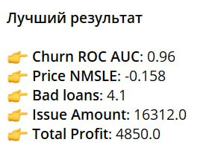
Сравнение моделей
До:
После:
7/8

Slide 8
Результаты и наше решение
Автоматизированное решение на основе моделей машинного обучения позволяет банку максимизировать прибыль и сократить риски при выдаче ипотечных кредитов. Интеграция с виртуальным ассистентом GigaChat повышает эффективность и качество обслуживания клиентов.
8/8

